Slide 1


ZOOM客户端使用手册

Slide 2

第二届中国—巴基斯坦技术转移对接会
专家讲者线上ZOOM会议ID和密码
加入 Zoom 会议
https://us02web.zoom.us/j/84881007487?pwd=bk5qUDdGcVB6ZHBtYkJraDkzWW96Zz09
会议号：848 8100 7487
密码：147258
测试工作人员联系方式：
孔德磊 15368457528

Slide 3
一、客户端安装
二、客户端登陆操作
三、客户端的使用
四、会议中切换至并排模式
五、注意事项
目录
CONTENTS

Slide 4

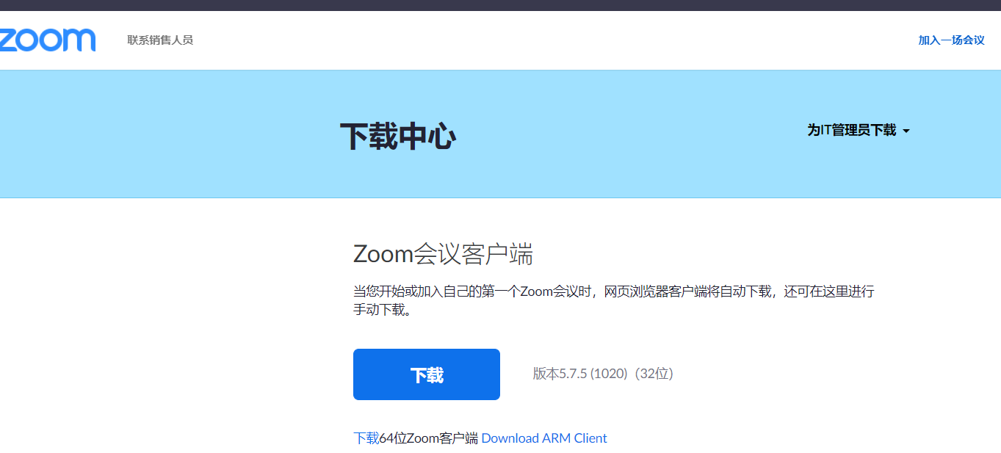
一、客户端安装
zoom官方原版软件下载链接
https://www.zoom.cn/download或者https://us02web.zoom.us/download。哪个可以打开就用哪个下载，
下载第一个zoom会议客户端即可
硬件建议：为保证网络环境、摄像头、麦克风兼容稳定，强烈建议专家使用笔记本电脑。不建议使用台式电脑或手机。

Slide 5
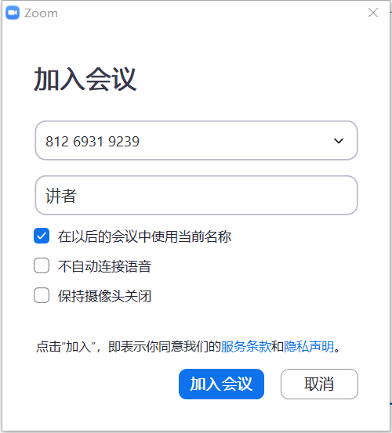
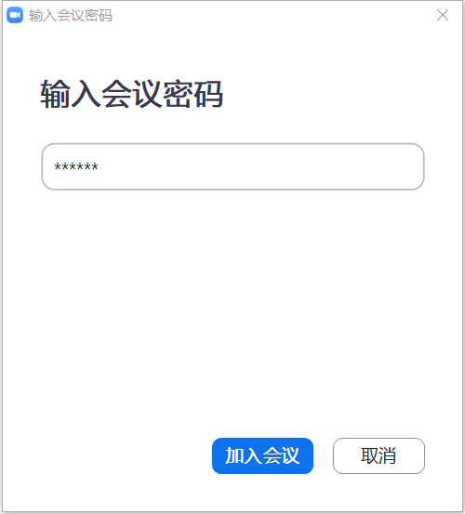
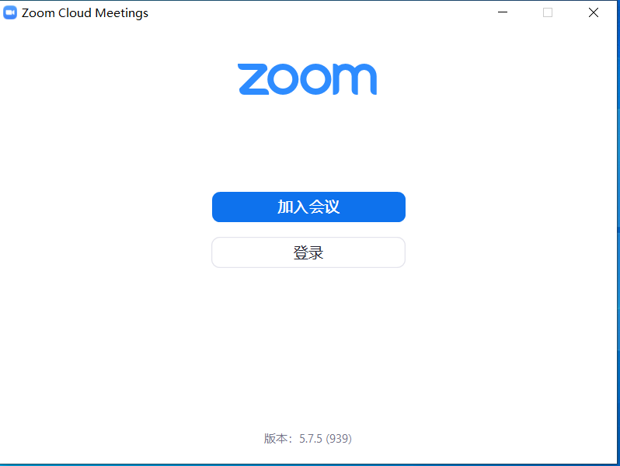
二、客户端登陆操作-加入会议
电脑打开zoom点击加入会议，输入会议id及真实姓名和单位点击加入会议输入密码即可
注：会议id和密码将由工作人员发放

Slide 6
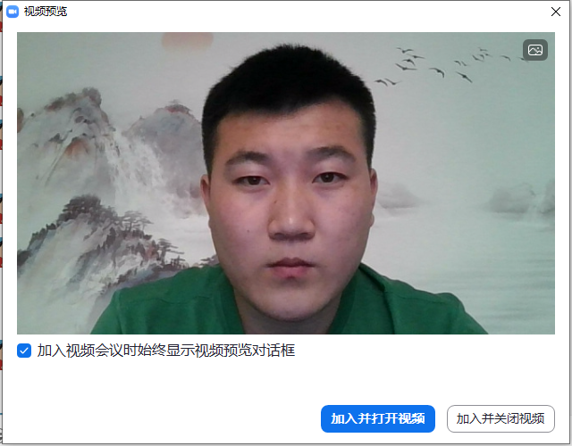
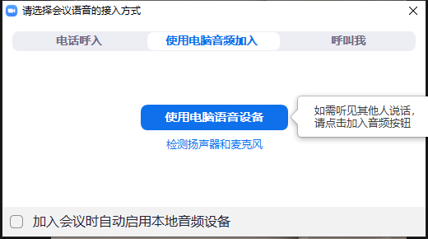
二、客户端登陆操作-开启视频及音频
头像
步骤一：在视频预览窗口点击“加入并打开视频”按钮
步骤二：在连接语音窗口点击“使用电脑音频设备”按钮

Slide 7
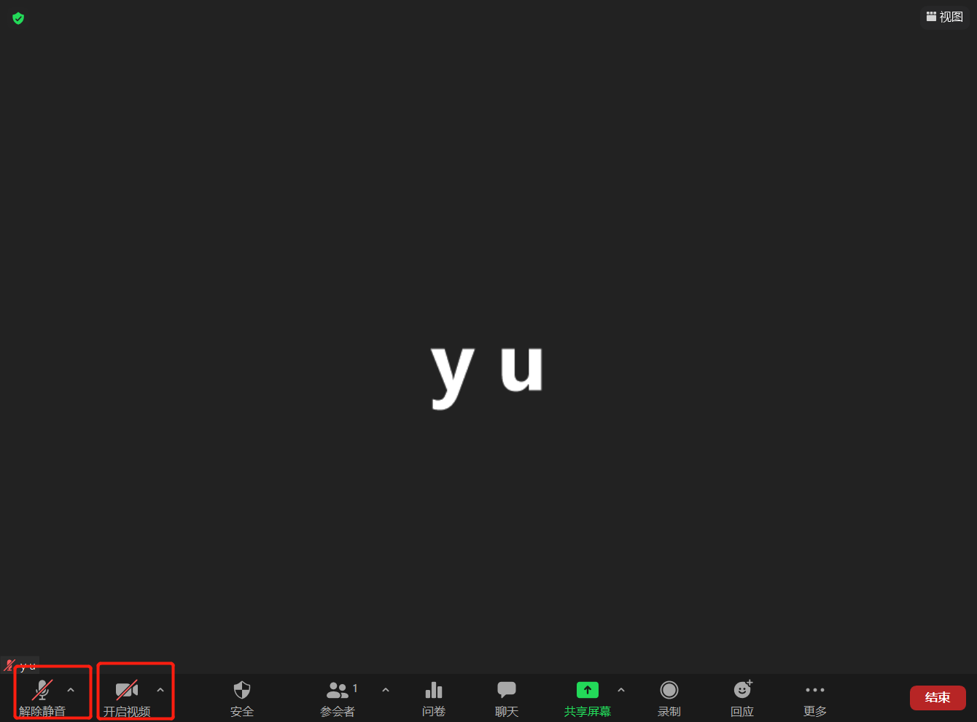

主界面介绍
1.解除静音：点击开启/关闭麦克风
2.开启视频：点击开启/关闭摄像头
3.参会者：可以查看当前会议中所有参会人员
4.聊天：点击查看会议留言，也可以自己留言给参会人员
5.共享屏幕：点击 共享屏幕 按钮，可以将您的电脑桌面共享给所有参会人员，用于播放PPT
6.红色按钮“结束”：退出当前会议
1
2
3
4
5
6

Slide 8
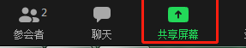
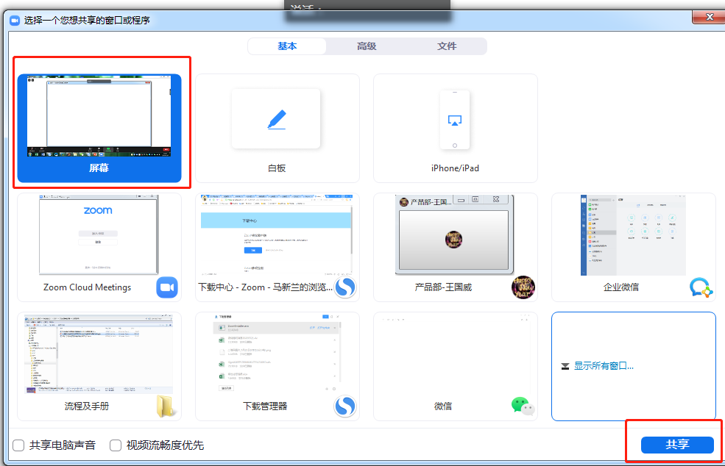

三、PPT分享
1、点击“共享屏幕”按钮开始共享
2、选中需要共享的内容，然后点击右下角“共享”按钮，即开始共享您的电脑屏幕
3、在您的电脑端找到您的PPT，点击开始放映即可
4、结束时，点击屏幕上方的“停止共享”即可。

Slide 9
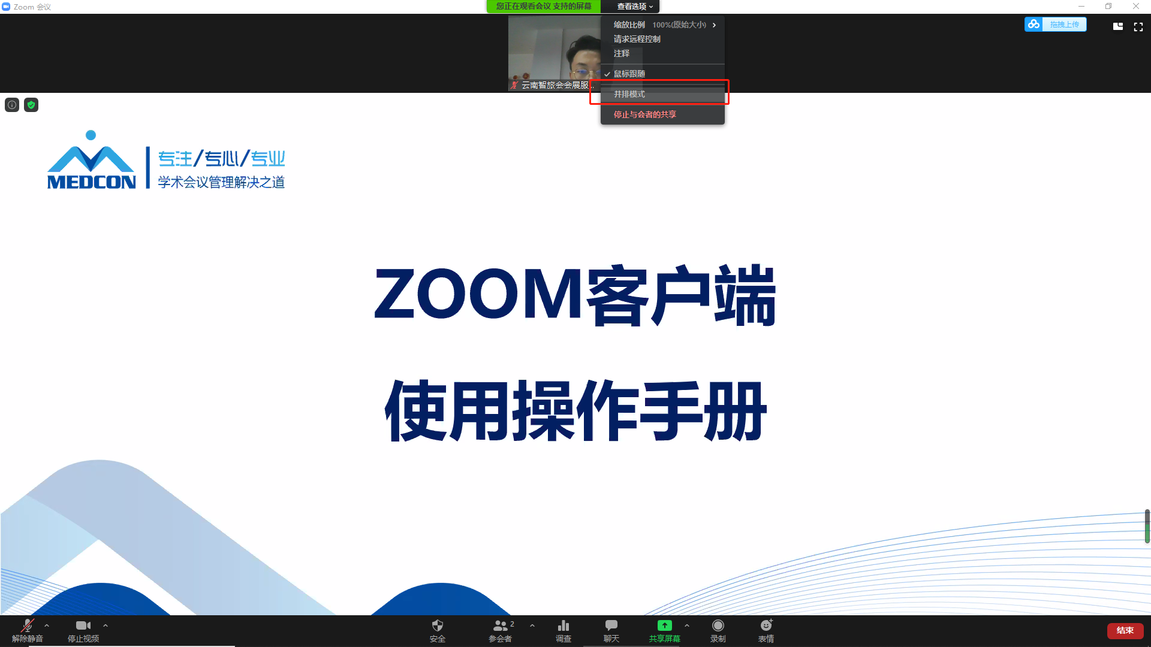
四、直播中切换至并排模式
在观看演讲者的ppt共享时，如感觉摄像头窗口遮挡到ppt，可以切换至“并排模式”
步骤一：点击窗口顶部的“查看选项”打开菜单；
步骤二：在菜单中点击“并排模式”，可以将参会人员的头像移至右侧，和ppt并排显示

Slide 10
五、注意事项
建议使用稳定的网络，上传下载速度均在3MB以上
确认您的电脑配置并正确的开启了麦克风和摄像头
确认您的幻灯ppt可以正常播放
会议开始前，建议您提前30分钟进入会议

Slide 11
视频连线的技术要求：
1. 本次会议全程采用远程视频形式，会前有工作人员会与发言嘉宾电话联系，完成 ZOOM 的测试工作。您可在官网中下载软件并安装，下载时，请务必根据您电脑系统选择（win 或 mac）。
下载网址详见下方链接：https://www.zoom.cn/download或者https://us02web.zoom.us/download
2. 所使用电脑必须有摄像头，直播中尽量佩戴耳机；
3. 请保持在良好的网络环境中，防止因网速慢而造成的延迟、掉线等情况；
4. 直播过程中，所在的网络环境，尽量保持光源稳定，且背景光线不要太强；
5. 幻灯片格式为 ppt 或 pptx

